Slide 1
LP24 : Phénomène de résonance dans différents domaines de la physique

Slide 2
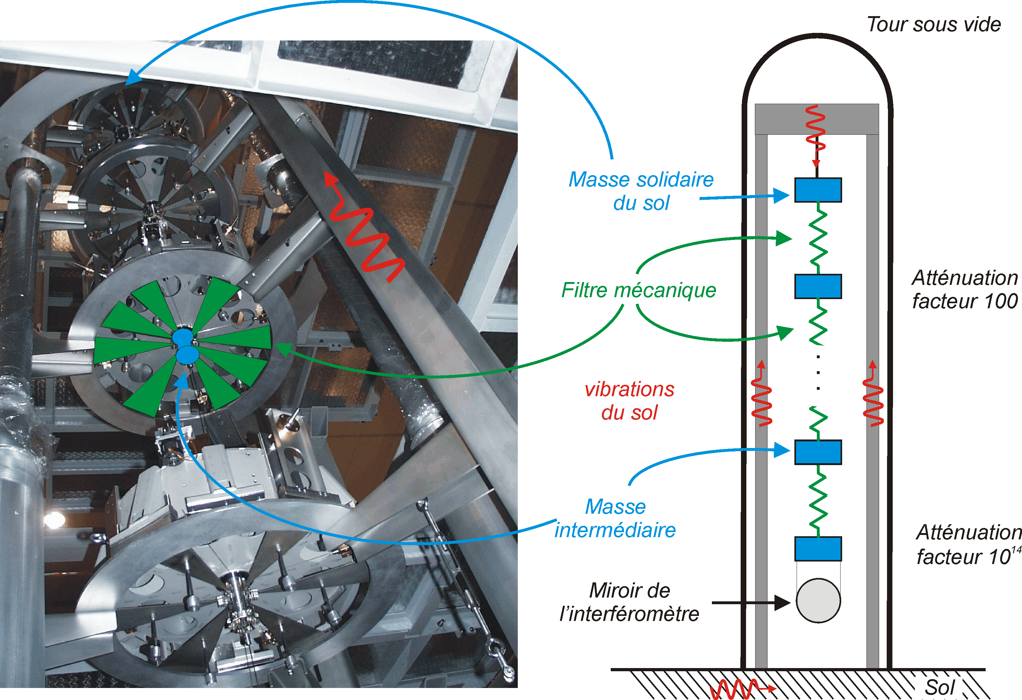
Oscillateurs forcés

Slide 3
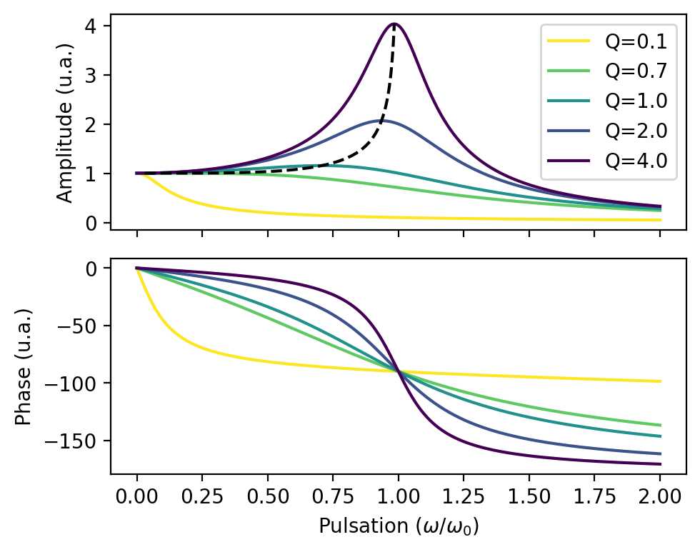
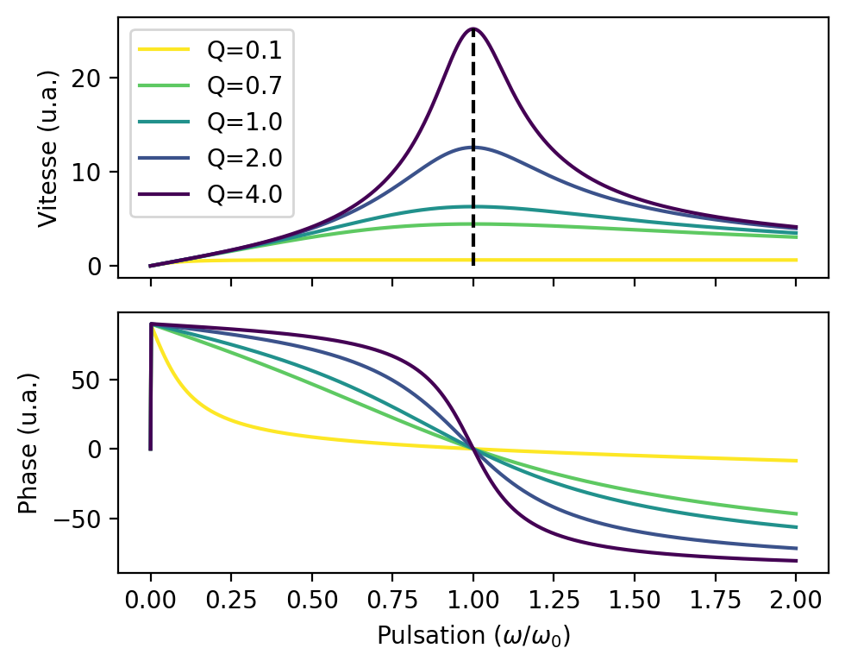
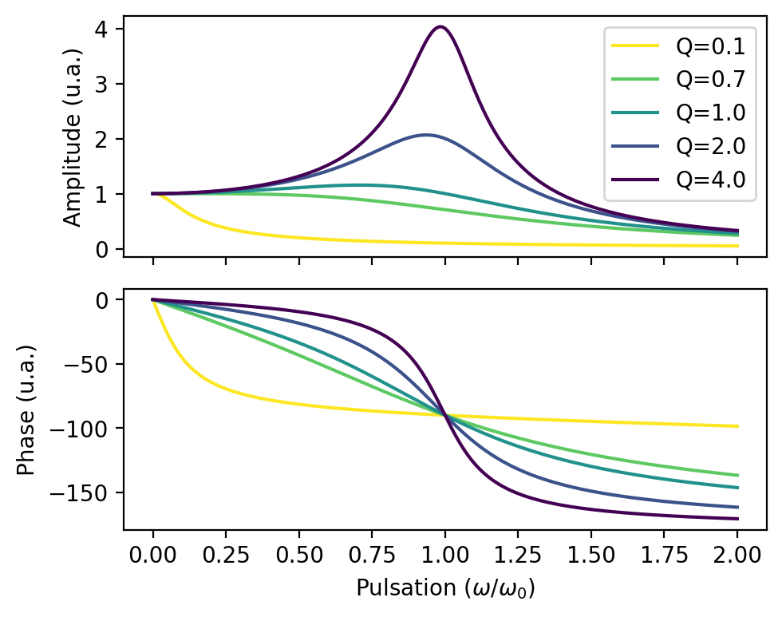
Réponse à une excitation forcée
Résonance en amplitude/charge
Résonance en vitesse/intensité

Slide 4
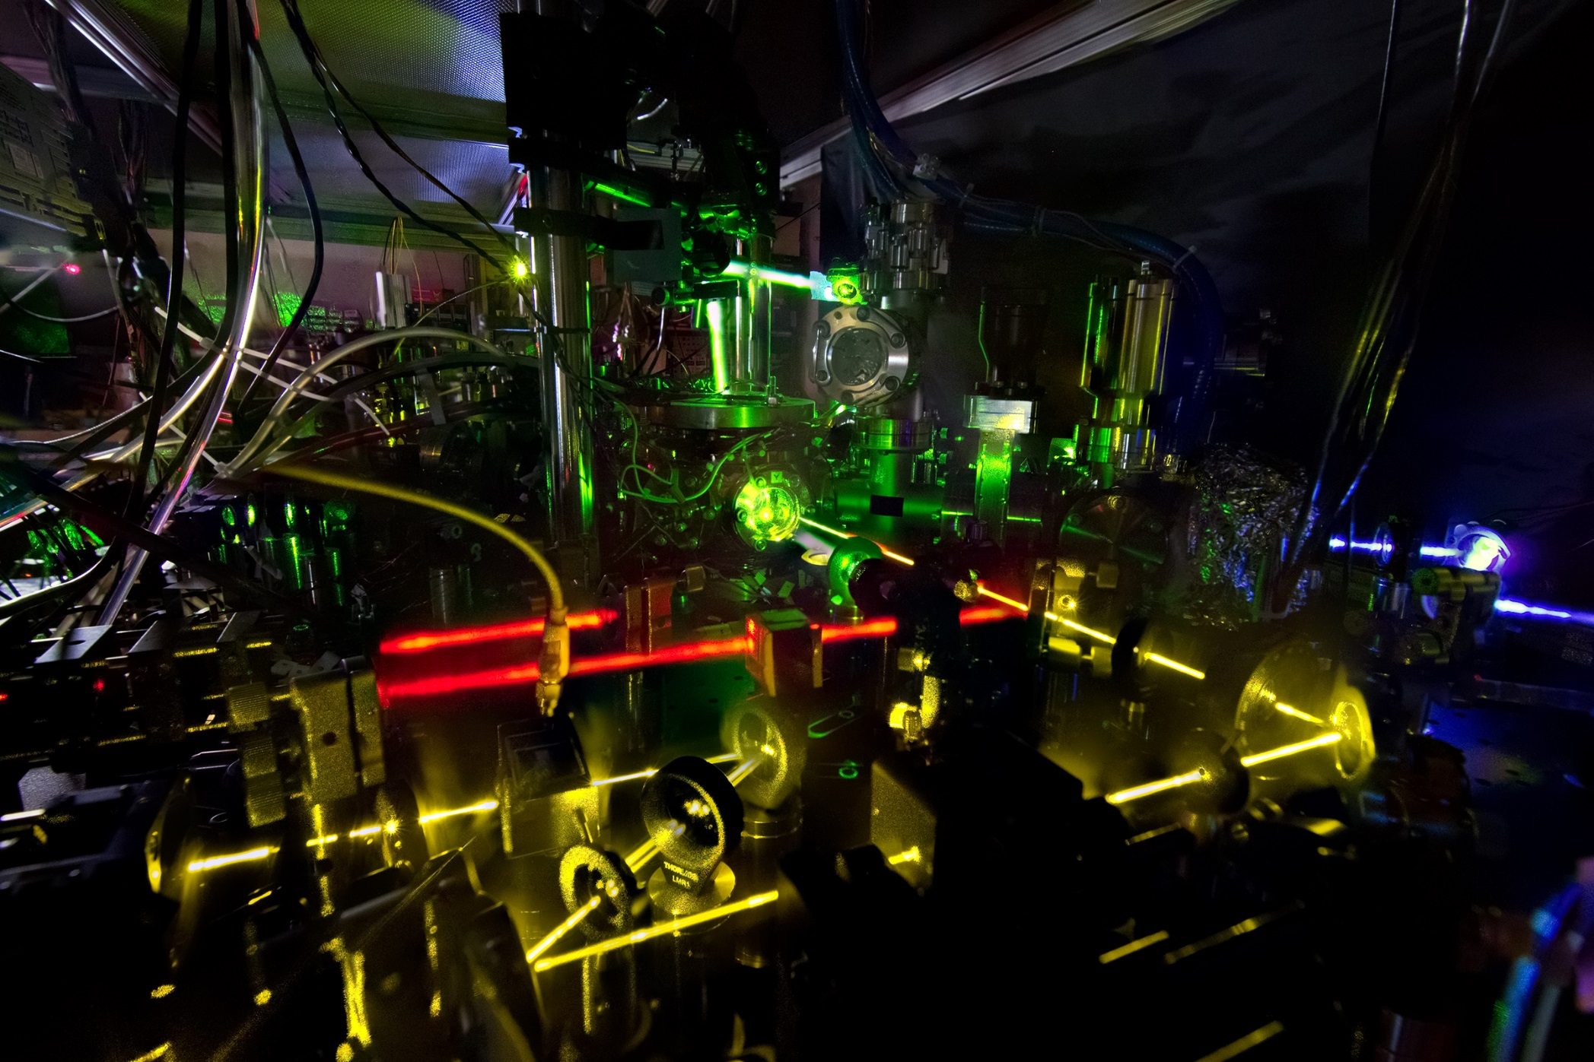
Une montre qui ne retarde jamais
NIST

Slide 5
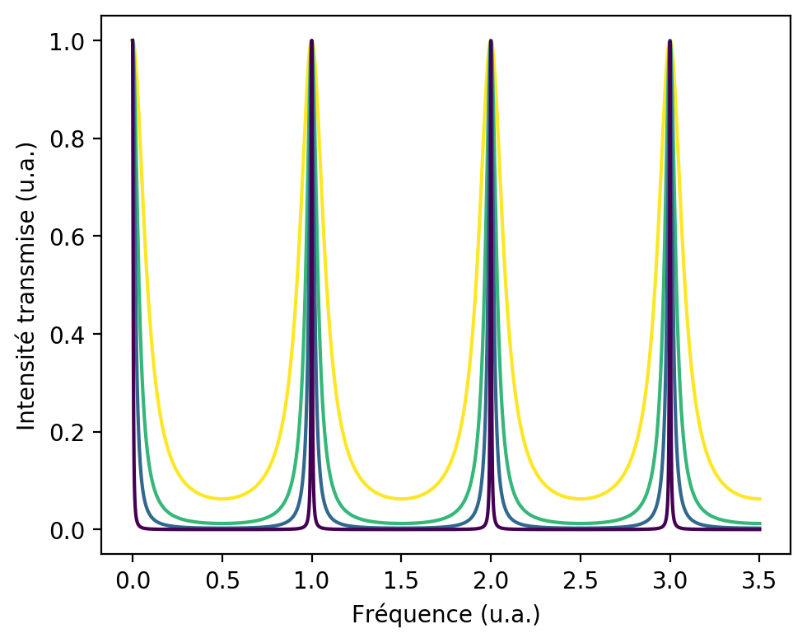
Réponse d’une cavité optique

Slide 6
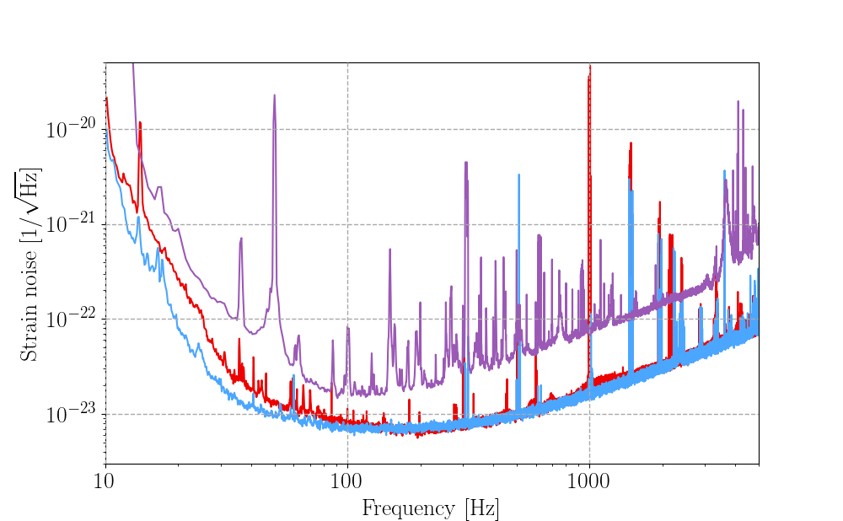
Les détecteurs LIGO et Virgo et leurs résonances
Virgo
LIGO-Hanford
LIGO-Livingston
https://www.gw-openscience.org/o2speclines/

